Slide 1

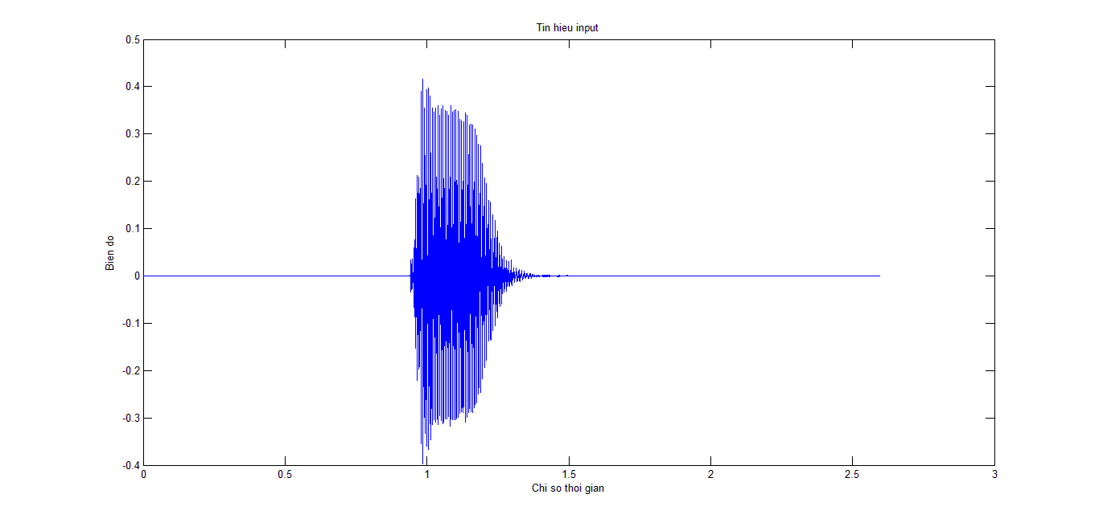
Báo cáo cuối kì Xác ĐỊNH TẦN SỐ CƠ BẢN CỦA TÍN HIỆU TIẾNG NÓI
NHÓM 2
GVHD: TS. Ninh Khánh Duy
Sinh viên thực hiện:
1.Hồ Gia Khánh
2.Đinh Quang Duy
3.Nguyễn Xuân Lực

Slide 2
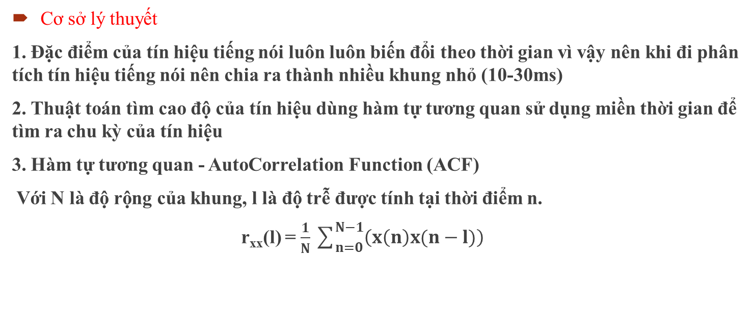
Phương pháp xác định tần số cơ bản bằng hàm tự tương quan
Cơ sở lý thuyết
1. Đặc điểm của tín hiệu tiếng nói luôn luôn biến đổi theo thời gian vì vậy nên khi đi phân tích tín hiệu tiếng nói nên chia ra thành nhiều khung nhỏ (10-30ms)
2. Thuật toán tìm cao độ của tín hiệu dùng hàm tự tương quan sử dụng miền thời gian để tìm ra chu kỳ của tín hiệu
3. Hàm tự tương quan - AutoCorrelation Function (ACF)
Với N là độ rộng của khung, l là độ trễ được tính tại thời điểm n.
r_{xx}(l) = $\frac{1}{N}\sum_{n=0}^{N−1}{\left(x\left(n\right)x(n−l)\right)}$

Slide 3
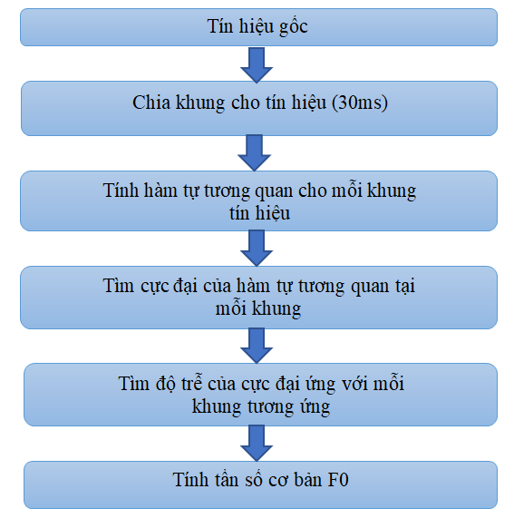
Phương pháp xác định tần số cơ bản bằng hàm tự tương quan
Sơ đồ khối

Slide 4
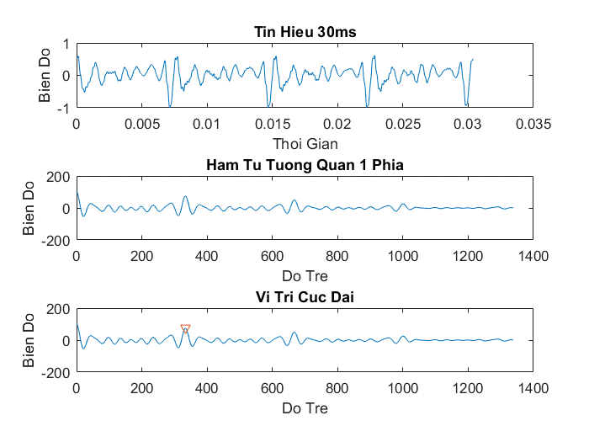
Minh họa về hàm tự tương quan trong đoạn âm thanh 30ms
Minh họa tự tương quan (.bmp)

Slide 5
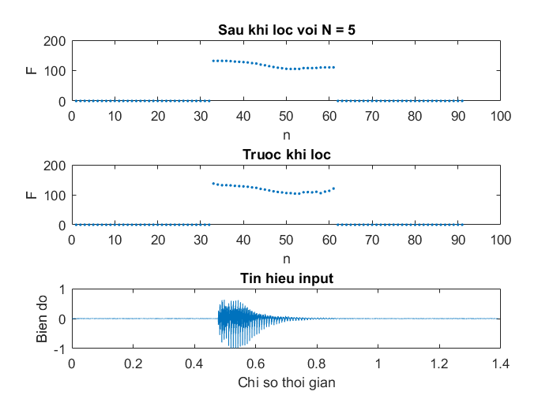
Phương pháp xác định tần số cơ bản bằng hàm tự tương quan Âm /a/ của Duy

Slide 6
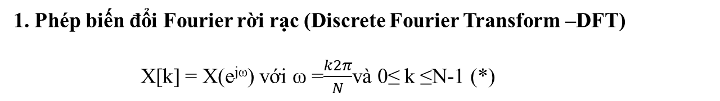
Phương pháp xác định tần số cơ bản trên miền tần số
Cơ sở lý thuyết
1. Phép biến đổi Fourier rời rạc (Discrete Fourier Transform –DFT)
X[k] = X(e^{jω}) với ω =$\frac{k2π}{N}$và 0≤ k ≤N-1 (*)
2. Phép biến đổi Fourier nhanh (Fast Fourier Transform - FFT)
Y = fft( X )
3. Hàm findpeaks()

Slide 7
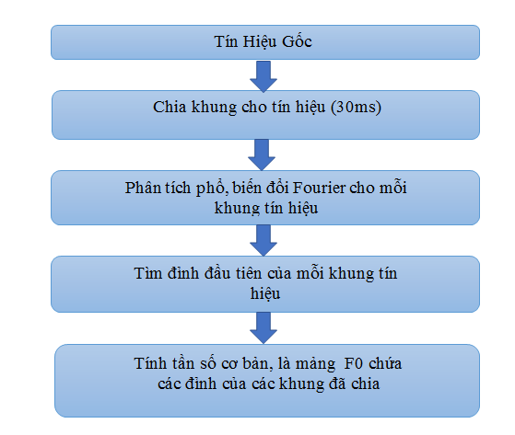
Phương pháp xác định tần số cơ bản trên miền tần số
Sơ đồ khối

Slide 8
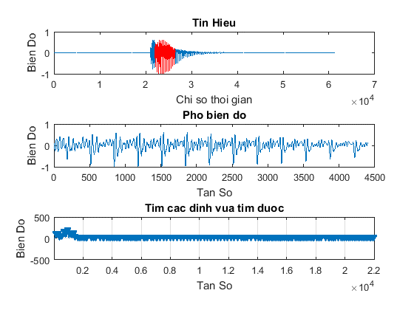

Slide 9
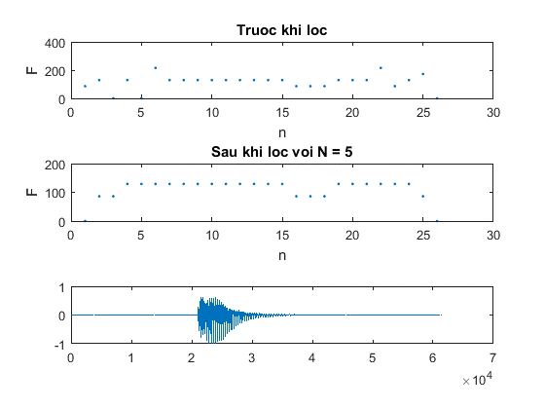

Slide 10
Kết quả thực nghiệm của Đinh Quang Duy.
Âm | F0 chuẩn (Hz) | F0 TTQ trước lọc (Hz) | F0 TTQ sau lọc (Hz) | Sai số RMSE | F0 FFT trước lọc (Hz) | F0 FFT sau lọc (Hz) | Sai số RMSE
/i/ | 134.86 | 154.5 | 152.84 | 11.65 | 140.26 | 139.87 | 5.25
/u/ | 143.18 | 144.79 | 142.42 | 79.55 | 123.88 | 121.46 | 57.05
/o/ | 138.68 | 145.56 | 136.47 | 39.13 | 123.77 | 121.83 | 9.48
/a/ | 128.95 | 117.68 | 117.18 | 18.42 | 122.45 | 122.97 | 0.25
/e/ | 134.45 | 130.65 | 126.65 | 44.9 | 120.78 | 119.3 | 48.72
Sai số trung bình:
TTQ : 38.73
FFT : 24.15

Slide 11
Kết quả thực nghiệm của Hồ Gia Khánh.
Âm | F0 chuẩn (Hz) | F0 TTQ trước khi lọc (Hz) | F0 TTQ sau khi lọc (Hz) | Sai số RMSE | F0 FFT trước khi lọc (Hz) | F0 FFT sau khi lọc (Hz) | Sai số RMSE
/i/ | 170.3 | 165.71 | 165.57 | 16.64 | 135.07 | 134.09 | 84.18
/u/ | 175 | 182.29 | 183.66 | 71.23 | 133.19 | 133.19 | 84.87
/o/ | 164.6 | 167.13 | 167.04 | 6.36 | 124.8 | 122.19 | 78.48
/a/ | 162.7 | 178.53 | 178.72 | 43.83 | 139.97 | 139.97 | 76.57
/e/ | 173.6 | 188.99 | 166.82 | 56.62 | 112.64 | 104.35 | 87.47
Sai số trung bình:
TTQ : 40.45
FFT : 83.11

Slide 12
Kết quả thực nghiệm của Nguyễn Xuân Lực.
Âm | F0 chuẩn (Hz) | F0 TTQ trước khi lọc (Hz) | F0 TTQ sau khi lọc (Hz) | Sai số RME | F0 FFT trước khi lọc (Hz) | F0 FFT sau khi lọc (Hz) | Sai số RMSE
/i/ | 154.19 | 133.8 | 133.44 | 42.54 | 161.44 | 157.41 | 68.06
/u/ | 160.95 | 152.36 | 145.16 | 60.95 | 149.62 | 138.52 | 31.75
/o/ | 153.66 | 152.78 | 152.78 | 2.63 | 138.74 | 132.89 | 67.53
/a/ | 141.35 | 133.03 | 132.96 | 27.69 | 114.41 | 100.27 | 55.22
/e/ | 146.03 | 130.25 | 130.25 | 62.66 | 172.27 | 162.64 | 59.9
Sai số trung bình:
TTQ : 39.29
FFT : 56.49

Slide 13
Làm trơn F0 thu được bằng thuật toán Lọc trung vị
Cơ sở lý thuyết
Trong lý thuyết xác suất và thống kê, số trung vị (tiếng Anh: median) là một số tách giữa nửa lớn hơn và nửa bé hơn của một mẫu, một quần thể, hay một phân bố xác suất. Nó là giá trị giữa trong một phân bố, mà số các số nằm trên hay dưới con số đó là bằng nhau. Điều đó có nghĩa rằng 1/2 quần thể sẽ có các giá trị nhỏ hơn hay bằng số trung vị, và một nửa quần thể sẽ có giá trị bằng hoặc lớn hơn số trung vị (wiki).
Tham số quan trọng của lọc trung vị là chiều dài N của cửa sổ. Sự ảnh hưởng sẽ được trình bày ở phần sau.

Slide 14
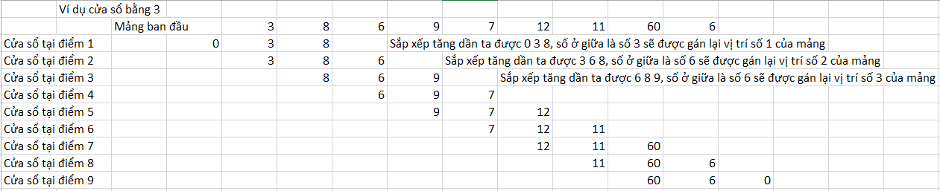
Làm trơn F0 thu được bằng thuật toán Lọc trung vị
Trình bày thuật toán

Slide 15
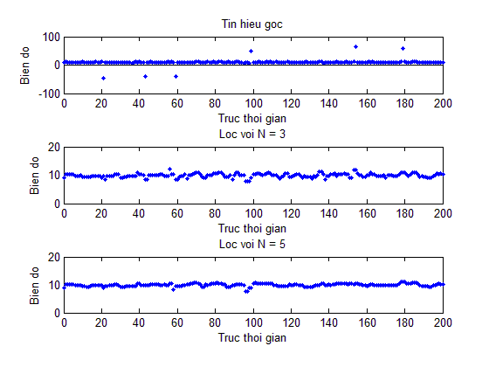
Làm trơn F0 thu được bằng thuật toán Lọc trung vị
Tác dụng của lọc trung vị

Slide 16
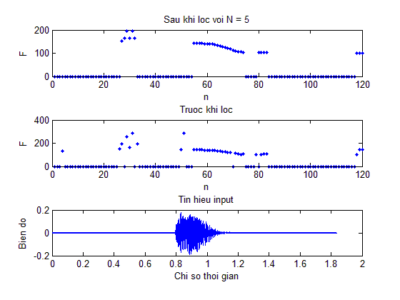
Làm trơn F0 thu được bằng thuật toán Lọc trung vị

Slide 17
Kết quả thực nghiệm của Đinh Quang Duy.
Âm | F0 chuẩn (Hz) | F0 TTQ trước lọc (Hz) | F0 TTQ sau lọc (Hz) | Sai số RMSE | F0 FFT trước lọc (Hz) | F0 FFT sau lọc (Hz) | Sai số RMSE
/i/ | 134.86 | 154.5 | 152.84 | 11.65 | 140.26 | 139.87 | 5.25
/u/ | 143.18 | 144.79 | 142.42 | 79.55 | 123.88 | 121.46 | 57.05
/o/ | 138.68 | 145.56 | 136.47 | 39.13 | 123.77 | 121.83 | 9.48
/a/ | 128.95 | 117.68 | 117.18 | 18.42 | 122.45 | 122.97 | 0.25
/e/ | 134.45 | 130.65 | 126.65 | 44.9 | 120.78 | 119.3 | 48.72
Sai số trung bình:
TTQ : 38.73
FFT : 24.15

Slide 18
Kết quả thực nghiệm của Nguyễn Xuân Lực.
Âm | F0 chuẩn (Hz) | F0 TTQ trước khi lọc (Hz) | F0 TTQ sau khi lọc (Hz) | Sai số RME | F0 FFT trước khi lọc (Hz) | F0 FFT sau khi lọc (Hz) | Sai số RMSE
/i/ | 154.19 | 133.8 | 133.44 | 42.54 | 161.44 | 157.41 | 68.06
/u/ | 160.95 | 152.36 | 145.16 | 60.95 | 149.62 | 138.52 | 31.75
/o/ | 153.66 | 152.78 | 152.78 | 2.63 | 138.74 | 132.89 | 67.53
/a/ | 141.35 | 133.03 | 132.96 | 27.69 | 114.41 | 100.27 | 55.22
/e/ | 146.03 | 130.25 | 130.25 | 62.66 | 172.27 | 162.64 | 59.9
Sai số trung bình:
TTQ : 39.29
FFT : 56.49

Slide 19
Kết quả thực nghiệm của Hồ Gia Khánh.
Âm | F0 chuẩn (Hz) | F0 TTQ trước khi lọc (Hz) | F0 TTQ sau khi lọc (Hz) | Sai số RMSE | F0 FFT trước khi lọc (Hz) | F0 FFT sau khi lọc (Hz) | Sai số RMSE
/i/ | 170.3 | 165.71 | 165.57 | 16.64 | 135.07 | 134.09 | 84.18
/u/ | 175 | 182.29 | 183.66 | 71.23 | 133.19 | 133.19 | 84.87
/o/ | 164.6 | 167.13 | 167.04 | 6.36 | 124.8 | 122.19 | 78.48
/a/ | 162.7 | 178.53 | 178.72 | 43.83 | 139.97 | 139.97 | 76.57
/e/ | 173.6 | 188.99 | 166.82 | 56.62 | 112.64 | 104.35 | 87.47
Sai số trung bình:
TTQ : 40.45
FFT : 83.11

Slide 20

CẢM ƠN THẦY VÀ CÁC BẠN ĐÃ CHÚ Ý LẮNG NGHE

